Slide 1
FUNDUSZE UNIJNE
P

Slide 2
CZYM SĄ FUNDUSZE UNIJNE?
Fundusze unijne (fundusze strukturalne, fundusze europejskie) to środki finansowe Unii Europejskiej, które wspomagają gospodarkę państw członkowskich. Wpływają m.in. na rozwój uboższych regionów tych krajów, zmniejszenie w nich bezrobocia, poprawę komunikacji szynowej, drogowej i lotniczej. (Ministerstwo Rozwoju 2014-2017)
Fundusze unijne przeznaczane są głównie na realizację polityki spójności, często zwanej także polityką strukturalną bądź polityką regionalną.

Slide 3
FORMY POMOCY UNIJNEJ
pomoc publiczna m.in. dotacje, pożyczki nisko oprocentowane
pomoc regionalna, dotyczy wsparcia nowych inwestycji. Przyczynia się do tworzenia nowych miejsc pracy.
pomoc horyzontalna, dotyczy restrukturyzacji przedsiębiorstw, ochrony środowiska, prac badawczo-rozwojowych itp.
pomoc sektorowa, dotyczy sektorów motoryzacyjnych, budownictwa okrętowego, włókien syntetycznych
"Formy pomocy znalazły wyraz w Funduszu Spójności, funduszach strukturalnych, inicjatywach wspólnotowych i programach wspólnotowych."

Slide 4
Źródła finansowania funduszy unijnych
0,73 % krajowego PNB – taka część dochodu państwowego przeznaczona jest na środki dla Unii Europejskiej. Stanowi 69 % budżetu Unii, więc jest to największe źródło finansowania. Kraje bardziej bogate mają obowiązek by wpłacać na budżet Unii Europejskiejjwięcej środków niż kraje o niższym PNB. W takiej sytuacji często zdarza się, że kraje, które wpłaciły mniejszą kwotę otrzymują nieraz większą kwotę dofinansowania z Unii Europejskiej. Przykładem takiego kraju jest Polska.
Dochody VAT z których każde państwo jest zobowiązane do zapłacenia Unii Europejskiej określonej części tegoż podatku (stanowi ok. 15 % całości budżetu Unii Europejskiej).
Cła pochodzące z importowanych towarów od poszczególnych krajów, nie należących do Unii Europejskiej (również stanowi ok. 15% całości budżetu Unii Europejskiej).
Pozostałe źródła np. podatki pochodzące z wypłat dla pracowników pracujących w różnych instytucjach Unii Europejskiej, czy też kary, które są nałożone na przedsiębiorstwa łamiące prawo (1% stanowiący niewielki, najmniejszy odsetek budżetu Unii Europejskiej).

Slide 5
Podział Funduszy Europejskich na kraje członkowskie
Cypr - 0,735 mld
Czechy - 21,98 mld
Niemcy - 19,23 mld
Dania - 0,553 mld
Estonia - 3,59 mld
Grecja - 15,52 mld
Hiszpania - 28,56 mld
Finlandia - 1,47 mld
Francja - 15,85 mld
Chorwacja - 8,61 mld
Węgry - 21,91 mld
Irlandia - 1,19 mld
Włochy - 32,82 mld
Litwa - 6,82 mld
Luxemburg - 0,059 mld
Łotwa - 4,51 mld
Malta - 0,725 mld
Holandia - 1,4 mld
Polska - 82,5 mld
Portugalia - 21,47 mld
Rumunia - 22,99 mld
Szwecja - 2,11 mld
Słowenia - 3,07 mld
Słowacja - 12,99 mld
Wielka Brytania - 11,84 mld

Slide 6
Dotacje z UE na otwarcie firmy i rozpoczęcie działalności gospodarczej
Dotacje na rozpoczęcie działalności gospodarczej z Unii Europejskiej są formą pomocy dla osób, szczególnie młodych, które mają pomysł na własny biznes i chcą otworzyć własną firmę. Coraz więcej ludzi mających problem ze znalezieniem satysfakcjonującej pracy decyduje się na swoją działalność, mimo strachu, czy interes się powiedzie. Bezzwrotne środki na rozpoczęcie działalności gospodarczej są często pozyskiwane poprzez dofinansowanie na rozpoczęcie działalności gospodarczej z Funduszy Europejskich UE, które mają na celu rozwój lokalnych przedsiębiorstw.

Slide 7
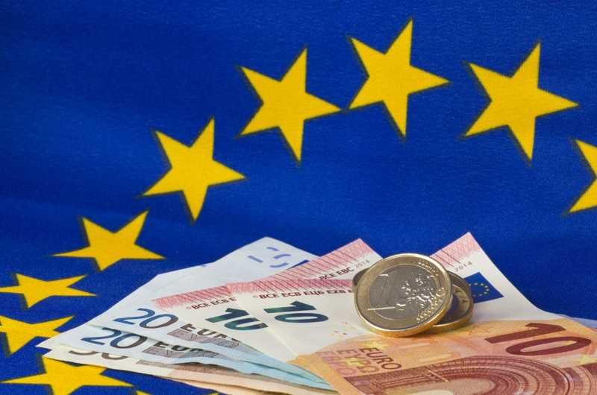

Slide 8
Warunki jakie trzeba spełnić aby otrzymać dofinansowanie
Poza warunkiem uzyskania pełnoletności, osoba starająca się o środki unijne na założenie firmy nie może przez okres 12 miesięcy, poprzedzających złożenie takiego wniosku, prowadzić własnej działalności gospodarczej. Poza tym konieczny jest przede wszystkim udział w odpowiednim szkoleniu, między innymi z zakresu przedsiębiorczości i marketingu. Żeby dostać się na tego typu kurs należy oczywiście najpierw znaleźć jego organizatora. W poszukiwaniach informacji o możliwości dofinansowania na założenie własnej działalności oraz stosownych szkoleniach powinniśmy zgłosić się do Wojewódzkiego Urzędu Pracy, Urzędu Marszałkowskiego, regionalnej jednostki wdrażanie programów unijnych albo Punktu Informacyjnego Funduszy Europejskich (w tych samych instytucjach powinniśmy zresztą w kolejnym etapie naszych starań złożyć wniosek o dofinansowanie).

Slide 9
Formy pomocy unijnej
Istnieją dwie formy unijnej pomocy przy zakładaniu działalności gospodarczej. Są to:
Mikropożyczka
Dotacja
W ramach mikropożyczki ze środków UE można otrzymać maksymalnie do 50 tys. zł. na rozpoczęcie własnej działalności. Pożyczka ta ma charakter preferencyjny, co oznacza, że jest nisko oprocentowana (oprocentowanie wynosi w tym wypadku ok. 3,8 %), można uzyskać ją na dłuższy okres, a także zawiesić jej spłatę nawet do 12 miesięcy, bez ponoszenia żadnych dodatkowych opłat.
Dotacja natomiast jest świadczeniem bezzwrotnym. W jej ramach można otrzymać nawet do 40 tysięcy złotych. Jest ona rzadziej spotykanym rodzajem dofinansowania unijnego niż mikropożyczka. Najczęściej dotyczy osób bezrobotnych, w tym zwłaszcza takich, które niedawno utraciły pracę.

Slide 10
Wniosek o dofinansowanie
Po pomyślnym ukończeniu szkolenia należy złożyć odpowiedni wniosek o dofinansowanie w ramach dotacji albo pożyczki wraz z biznes planem oraz dokumentami, które potwierdzają, że zarejestrowaliśmy działalność gospodarczą. Wniosek taki powinien zawierać m.in.:
informację o tym jakiego rodzaju działalność chcemy prowadzić
na jaką kwotę chcemy uzyskać pożyczkę albo dotację
przybliżony plan wydatków.
Wszystkie złożone wnioski ocenia komisja powołana przez daną instytucję udzielającą dofinansowania, które decyduje także o tym, czy udzielić decyzji bądź pożyczki, czy też nie. Jeśli przychyli się do naszego wniosku, to kolejnym krokiem jest podpisanie umowy o udzieleniu dotacji albo pożyczki na rozwój przedsiębiorczości.

Slide 11
KONIEC
WYKONALI: PATRYK KOBAK KRZYSZTOF KANKIEWICZ

